Slide 1
TÜRKMENISTANYŇ INŽENER-TEHNIKI WE ULAG
KOMMUNIKASIÝALARY INSTITUTY
Ulaglar fakultetiniň “AUU” kafedrasynyň uly mugallymy Oguljan Aýnazarowa Seýliýewna
“Ulagyň umumy kursy”
Peýdalanmaly edebiýatlar:
1. Türkmenistanyň Prezidentiniň ýurdumyzy 2019–2025-nji ýyllarda durmuş-ykdysady taýdan ösdürmegiň Maksatnamasy. – A.: Türkmen döwlet neşirýat gullugy, 2019.
2. Ulagyň umumy kursy okuw gollanmasy O.Aýnazarowa . G. Öräýew .2020ý
3. Афанасьев Л.Л. и др. Единая транспортная система автомобильных перевозок. – М.: Транспорт, 1984.
4 Пеншен Н.В. “Обший курс транспорта ” М: М.: Транспорт, 2012
5. Аксёнов И. Я. Единая транспортная система / И. Я. Аксёнов – М.: Высшая школа, 1991.
6. Афанасьев Н. Б. Единая транспортная система и автомобильные перевозки /Н. Б. Афанасьев, С. М. Островский – М.: Транспорт, 1984.

Slide 2
Tema 4: Ulagyň döwlet ähmiýeti
Meýilnama:
1 Döwletiñ ösüşinde ulagyñ ähmiýeti. 2. Ýurduñ bütewi ulag ulgamynyñ döremeginiñ durmuş-ykdysady esaslary. 3. Ulagyñ ösüşiniñ we onuñ işiniñ netijeliligini ýokarlandyrmagyñ geljegi.

Slide 3
1. Islendik ýurduñ ösüşinde ulagyñ ähmiýeti örän ulydyr. Ähli halklaryñ ösüşinde hemişede ulag wajyp rol oýnapdyr. Häzirki wagtda bolsa onuñ ähmiýeti çensiz-çaksyz artdy. Häzir islendik ýurduñ ösüşini kuwwatly ulag ulgamy bolmasa göz öñüne getirmek hem mümkin däl. Ulag ulgamy döwlet üçin wajyp bolan ykdysady, syýasy, durmuş, medeni we goranmak işlerini ýerine ýtirýär.
Ulag ulgamynyñ ykdysady ähmiýeti, bir tarapdan, onuñ islendik önümçilik gatnaşyklarynda organiki zynjyr bolup durýanlygy we zähmetiñ çyññyr bölünişinde, ýöriteleşişinde hem-de kärhanalaryñ özara gatnaşygynda maddy baza bolup hyzmat edýänligi bilen baglanyşyklydyr. Ulag çig malyñ, ýangyjyñ we önümleriñ öndürilýän nokatlaryndan sarp ediş nokatlaryna ýetirilmeginde çalşyp bolmajak ähmiýete eýedir. Umuman, ulaga ýurduñ gan-damar toplumy hökmünde seretmek bolar. Ulagsyz täze etraplary we tebigy baýlyklary özleşdirmegi pikir edip hem bolmaz. Öndüriji güýçleriñ bir bölegi bolmak bilen ol önümçiligi rejeli ýerleşdirmegiñ we jemgyýetçilik zähmetiniñ ýokary öndürijiliginiñ göniden-göni şerti bolup hyzmat edýär. Täze özleşdirilýän etraplaryñ, çäk-önümçilk toplumlaryñ döremeginde ulag sözüñ doly manysynda öñbaşçy bolup çykyş edýär. Mundan başgada, ulag ykdysady taýdan ýurtlaryñ ýakynlaşmagynda, şeýle hem halkara söwda-da bahasyna ýetip bolmajak esas bolup durýar.
Başga bir tarapdan, ulagyñ özi hem halk hojalygynyñ iri pudaklarynyñ biri bolup durýar. Ulag ministrlikleriniñ garamagynda duran ulag ulgamynyñ esasy fondy döwletiñ umumy fondunyñ takmynan 13 %-i, işleýän işçileriñ we gullukçylaryñ bolsa 9%-i degişlidir. Eger muña edara-kärhanalaryñ we şäheriñ ulaglaryny hem-de onda işleýänleri goşsañ, onda bu görkeziji has ýokary bolardy. Mundan başgada senagat pudaklarynyñ käbiri bölekleýin ýa-da dolylygyna ulag ulgamy üçin işleýär. Birinji topar senagat pudaklaryna ýangyç, energetika, metallurgiýa, tokaý, sement senagat pudaklary, ikinji topar senagat pudaklaryna bolsa lokomotiw we wagon, gämi, awtomobil, uçar gurluşyk we beýleki senagat pudaklary degişlidir.

Slide 4
Ulag ulgamynyñ syýasy ähmiýeti onuñ sebitleri, welaýatlary, etraplary, obalary bir bütewilige birleşdirip bilijilik ukybynyñ barlygy bilen baglanyşyklydyr. Ulag ulgamynyñ kömegi bilen dünýä halklarynyñ we döwletleriñ arasynda maddy we ruhy gymmatlyklaryñ alyş-çalyşy bolup geçýär. Häzirki zaman ulag ulgamy halkara aragatnaşygyny ýola goýmakda hem giñden ulanylýar. Bu esasanam tebigy betbagtçylyklaryñ (ýer titremeleriniñ, suw almasynyñ, hasylsyzlygyñ, wulkanlaryñ atylmasynyñ we beýlekileriñ) bolýan wagtynda has hem aýdyñ görünýär.
Ulag ulgamynyñ durmuş ähmiýeti ilkinji nobatda adamlaryñ zähmet hem-de durmuş gatnawlaryny üpjün etmek, ulagyñ kömegi bilen adamlaryñ fiziki zähmetini ýeñilleşdirmek bolup durýar. Bu önümçilikde we durmuşda gabat gelýän uly göwrümli zatlary bir ýerden başga bir ýere geçirmek bilen baglanyşyklydyr. Ulag ulgamy adamlar köpçüligine diñe bir ýakyn aralyklardaky däl, eýsem uzak ýerlerde ýerleşýän sagaldyş zonalaryndan hem-de tebigy baýlyklardan peýdalanmaga mümkinçilik döredip, saglyklaryny dikeltmäge ýardam edýär. Ol ähli adamlara kurortlara, iri şäherlerde ýerleşýän medisina merkezlerine baryp bolmak mümkinçiligini üpjün edýär, doktorlary we hünärmenleri kömegi gerek bolan islendik nokadyna eltmegi mümkin edýär. Ulaglar syýahatçylary gatnatmakda-da uly işleri ýrine ýetirýär.
Ulag ulgamynyñ medeni ähmiýeti örän ulydyr hem-de köp görnüşlidir. Ilkinji nobatda ol adamlaryñ aragatnaşykda bolmagyny üpjün edýär hem-de estetiki (gözellik) talaplarynyñ kanagatlanmagyna ýardam berýär. Ulag ulgamy çaphana önümleriniñ (gazet,jurnal, kitaplar), kinofilmleriñ, skulptura we çeperçilik işleriniñ şäherlere hem-de ilatly nokatlara eltilişini amala aşyrýar. Ulag ulgamynyñ kömegi bilen dünýäniñ iri medeni merkezleriniñ muzeýlerde, kitaphanalarda, teatrlarda, arhitektura ýadygärliklerinde jemlenen intellektual we çeperçilik bilen edilen hazynalaryny görmek mümkinçiligi döreýär. Medeniýetiñ ösmegine adamlaryñ giñ köpçüliginiñ, alymlaryñ, ýazyjylaryñ, suratkeşleriñ, sazandalaryñ we beýlekileriñ arasyndaky gatnaşyk kuwwatly täsir edýär. Ol aragatnaşyk bolsa göniden-göni ulag we aragatnaşyk serişdeleriniñ üsti bilen amala aşyrylýar.
Ulag ulgamynyñ goranmak ähmiýeti hemişede aýratyn nygtalyp gelinýär. Ähli döwürlerde-de ulag serişdeleri döwletiñ goranmak ukybynyñ esasy faktorlarynyñ biri hökmünde garalypdyr. Kämil we çalt hereket edýän ulag serişdelerine eýelik edýän goşunyñ san taýdan az bolsada has güýçli bolanlygy taryhdan bellidir. Häzirki zaman ulag serişdeleriniñ bolsa goranmak ähmiýeti has hem ulydyr.
Häzirki wagtda islendik ulag görnüşlerine şu aşakdaky esasy talaplar bildirilýär:
halk hojalygynyñ we ilatyñ gatnatmaklyga bolan talaplaryny doly we öz wagtynda kanagatlandyrmak;
işiñ mümkin bolan has ýokary tygşytlylygyny üpjün etmek we gatnatmaklygyñ özüne düşýän gymmatyny aşaklatmak;
aýlanyşykdaky serişdeleriñ aýlanyşygyny çaltlandyrmak maksady bilen ýükleri eltmekligiñ wagtyny gysgaltmak. Ýolagçy gatnatmaklygy çaltlandyrmak;
ýylyñ, gije-gündiziñ wagtyna, howa şertlerine we beýleki gatnaw işine täsir edip biljek zatlara seretmezden meýilnama we sanaw boýynça görkezilen ýükleriñ we ýolagçylaryñ iberiliş we eltiliş yzygiderliligini saklamak;
ýolagçylar üçin amatlyklaryñ derejesini münýän-düşýän ýerlerinde hem-de ýol ugrunda ýokarlandyrmak;
daşalýan ýükleriñ göwrüm we hil taýdan doly tükelligini kepillendirmek;
ulag serişdeleriniñ hereketiniñ hem-de adamlaryñ ulag kärhanalarynda we bölümlerinde bolanlarynda howpsuzlygyny üpjün etmek;
ulag işiniñ önümlerinden we galyndylaryndan Ýeriñ biosferasynyñ hapalanmagynyñ öñüni almak.

Slide 5
2. Ulag ulgamynda ýüze çykýan düýpli kemçilikleri düzetmegiñ şu iki ýoly bar:
- zahmet, tehnologik we döwlet guramaçylyk gurluşlarynyñ ähli bölümlerinde tertip-düzgüni berkitmek;
  - ylmy-tehniki özgerişi çaltlandyrmak.
Gatnadyş işiniñ ähli bölümlerinde ýerine ýetirijilerden edilýän talaby güýçlendirmän tertip-düzgüniñ derejesini ýokarlandyrmagy amala aşyrmak mümkin däldir. Olar özleriniñ wezipe borçlaryny, hereket edýän düzgünleri we olara goşulan goşundylary ýerine ýetirmäge, işçiler we injener-tehniki düzüm özleriniñ hünär taýýarlyklaryny kämilleşdirip durmaga borçlydyrlar.
Häzirki zaman şertlerinde ulag ulgamynda ylmy-tehniki özgerişiñ çaltlandyrylmagy – köp ugurly, çylşyrymly we maýa goýumlary köp talap edýän meseledir. Emma ol hökman ýerine ýtirilmeli meseledir. Sebäbi ulag ulgamyny döwletiñ ähli geljekki talaplaryna jogap berjek derejesine yetirjek başga ýol ýokdur. Ulagyñ her bir görnüşi boýynça ykdysady, durmuş we tehniki taýdan ösüş ýollaryny çaklamak üçin 15-20 ýyla niýetlenen ylmy-tehniki özgerişiñ toplumlaýyn meýilnamasy işlenip düzülýär. Ýurdyñ ulag ulgamynyñ täzeden enjamlaşdyrylyşy ylmyñ we öñdebaryjy tehnikanyñ iñ soñky gazananlaryna easlanmalydyr. Ulag ulgamy has bir hereketli ulgam bolmak bilen hemişede dürli ylymlaryñ ýeten derejesini we açyşlaryny özünde ilkinji ornaşdyrýan pudaklaryñ biri bolup gelýär. Mundan başgada, ol şu wagta çenli uly ylmyñ öñünde göniden-göni buýryjy, talap ediji hem-de ylmyñ ösüşine höwes dörediji bolup geldi. Ulag ulgamyna degişli bolmadyk ylmy barlaglaryñ ugurlaryny görkezmek gaty kyndyr. Şoña göräde ulag ulgamynyñ geljekki ösüşiniñ ylmyñ we öñdebaryjy tehnikanyñ soñky, hemişe täzelenip duran netijelerini peýdalanmak bilen alnyp baryljakdygyna şek-şübhe ýokdur. XX asyryñ ylmy adamzady ägirt uly açyşlary bilen baýlaşdyrdy. Ilkinji nobatda ulag ulgamy üçin kibernetikanyñ we EHM-ñ ähmiýetini aýratyn nygtamak gerek. Dolandyryşyñ umumy kanunlary baradaky ylym bolan kibernetika adamzat ösüşiniñ ähli barşy bilen bagly bolsada, ol özbaşdak ylym hökmünde geçen ýüzýyllygyñ birinji we ikinji ýarymynyñ çäginde ýüze çýkdy. Kibernetikanyñ ylym hökmünde emele gelmegi esasan hem hereket baradaky kanunlaryñ, barlaglaryñ esasynda mümkin boldy. Biziñ bilşimiz ýaly hereket bolsa ulag serişdeleriniñ manysy bolup durýar. Ulag ulgamyny kämilleşdirmek boýynça çylşyrymly hem-de gymmat bolan işleri ýerine ýetirmekde meýilnamalaryñ düzülmegi uly ähmiýete eýedir. Halk hojalygynyñ islendik pudagynyñ ösüşiniñ ylmy meýilleşdirilişi çylşyrymly we kyndyr. Ulag ulgamy üçin düzülýän takyk meýilnamalaryñ düzülişiniñ has hem kyndygyny nygtamalydyrys.

Slide 6
Sebäbi onuñ gurluşy we işleýşi diñe bir içki meseleler bilen kesgitlenmän, gatnadylyşa bolan talaplary ýerine ýtirmek bilen ol halk hojalygynyñ dürli pudaklarynyñ ösüş derejesinede gönigen-göni baglydyr. Häzirki zaman durmuşy adamzadyñ ähli işlerinde ylmyñ we tehnikanyñ güýçli depginleri bilen häsiýetlenýär. Ylmy-tehniki öwrülişik diýlip atlandyrylan bu proses, bir tarapdan, ulag ulgamynyñ ösüşiniñ amatly ýollaryny tapmak üçin matematiki usullar we iñ täze serişdeler bilen üpjün edip ýeñilleşdirýän bolsa, ikinji tarapdan, ulag ulgamyny hem öz içine almak bilen halk hojalygynyñ ähli pudaklarynda tehnikanyñ we tehnologiýanyñ çalt täzelenip durmagyny kesgitleýär. Meselem, uçar, dikuçar we paraşýut baradaky Leonardo da Winçiniñ pikirleri takmynan 400-500 ýyldan, fotografiýa – 112 ýyldan, telefon – 56 ýyldan, radio – 35 ýyldan, telewideniýe – 12-14 ýyldan, lazer - 9 ýyldan, tranzistor – 3-5 ýyldan, gün batareýalary – 2 ýyldan durmuşa geçirilýär. Häzirki döwürde bolsa ol has hem çalt bolup geçýär. Netijede, tehnikanyñ, tehnologiýanyñ we önümçiligiñ özüniñ görnüş taýdan könelişmegi bolup geçýär; hünärmenleri täzeden taýýarlamak zerurlygy ýüze çykýar; hünärleriñ sanawy artýar; enjamlaşdyrmak üçin pul, maddy we zähmet çykdajylarynyñ göwrümi artýar. Şular ýaly şertlerde ulag ulgamyny ösdürmegiñ tehniki taýdan syýasatyny diñe düýpli meýilleşdirmegiñ esasynda emele getirip bolar. Onuñ üçin bolsa ylmyñ we tehnikanyñ taryhyny, häzirki zaman ösüş depginini we täze ýeten derejelerini biziň bilmegimiz gerek, şeýle hem, ulag ulgamyny tehniki we tehnologik taýdan kämilleşdirmegiñ , guramaklygyñ we dolandyrmagyñ esaslandyrylan ugurlarynyñ işlenip düzülmegini gazanmak zerurdyr. Ylmyñ we ulag ulgamynyñ özara baglanyşygynyñ hem-de garaşlylygynyñ gysgaça syny ulag ulgamy üçin ýokary derejeli hünärmenleri, ylmyñ we ulag ulgamynyñ ösüşini öwrenýän barlagçylary taýýarlamagyñ nähili derejede wajypdygyny görkezýär. Şu maksatlar bilen okuw jaýlarynyñ toryny döretmek, ýolbaşçy işgärleri we hünärmenleri täzeden taýýarlamak hem-de derejelerini ýokarlandyrmak boýynça ýurtda uly işler alnyp barylmalydyr.

Slide 7
3. Biziñ ýurdumyzda ýaşlara bilim bermegiñ kuwwatly binýady döredilendir. Gurlup ulanmaga berlen, internet we kompýuter ulgamlary bilen üpjün edilen, ylmyñ we tehnikanyñ iñ soñky gazananlary ornaşdyrylan ýokary okuw mekdepleri, ýagny ylym-bilim ojaklary halk hojalygy üçin geljekki sowatly hünärmenleri we dolandyryjy işgärleri yzygiderli taýýarlamak üçin pugta esasdyr. Ol ýokary okuw mekdepleriniñ öñünde halkymyzyñ geljekde hem gülläp ösmegi we abadançylygy üçin uly wezipeler durýar.
Türkmen döwlet ulag we aragatnaşyk instituty (TDU we AI) ýurdumyzyñ ulag we aragatnaşyk ulgamy üçin ýigrimiden gowrak ugur boýynça ýokary taýýarlykly hünärmenleri taýýarlaýan bu ugurdaky ýeke-täk ylym ojagydyr. Türkmen döwlet ulag we aragatnaşyk instituty 1992 – nji ýylda döredildi. Bu institut Türkmenistanyñ halk hojalygynyñ ulag we aragatnaşyk ulgamlary üçin ähli ugurlar boýynça ýokary bilimli hünärmenleri taýýarlaýar. Häzirki döwürde “Türkmenawtoýollary” , “Türkmenhowaýollary” , “Türkmendemirýollary”, “Türkmen Deñiz derýa agentlilerde we ulaglaryn döwlet gullugyna degişli edara kärhanalarda üstünlikli zähmet çekýärler. 2019 – njy ýylyñ 12 – nji iýuninda TDU we AI-di öz işini bes edip, Türkmenistanyň Jemagat hojalygy instututy düzümi üýtgedilip , täze TIT we UKI döredildi,onuñ otaglary we tejribehanalary iñ täze döwrebap enjamlar hem-de abzallar bilen enjamlaşdyrylandyr. Ähli otaglar multimediýa serişdeleri bilen üpjün edilen. Olarda dürli dersler boýunça umumy, amaly we tejribe sapaklary geçirmek üçin köp sanly programmalar we multimediýa materiallary bar. Institutda ylmy-barlag işlere uly üns berilýär. Onda Asperantura bölümi açyldy. Kafedralarda ylmy-barlag işler tassyklanan meýilnama laýyklykda alnyp barylýar. Olary ýerine ýetirmäge professor-mugallymlar, aspirantlar we talyplar işjeñ gatnaşýarlar. Ylmy temalar önümçilikde döreýän wajyp meseleleri öz içine almak bilen, şu aşakdaky ugurlara gönükdirilendir:
ulag we aragatnaşyk pudagynda ylmy-tehniki ösüşi çaltlandyrmaga;
önümçilikde ulanylýan dürli enjamlaryñ, desgalaryñ tygşytlylygyny we ygtybarlylygyny ýokarylandyrmaga;
bazar ykdysadyýeti gatnaşyklary şertlerinde hojalyk bölümleriniñ peýdaly mehanizmlerini işläp düzmäge;
daşky gurşawyñ ekologiýa ýagdaýyny gowulandyrmaga;
awtomobil we demir ýollary çäge basmakdan goramaga;
gün energiýasyny peýdalanmaga degişli ylmy-barlag işlerini geçirmäge.
Ylmy-barlag işler nazary we amaly häsiýetlere eýe bolup, ol işleri ýerine ýetirmekde matematiki modelirlemek usullary we informasion tehnologiýalary giñden ulanylýar.

Slide 8
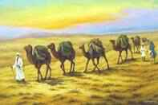
Beýik Ýüpek ýoly Hytaý bilen Merkezi we Alynky Aziýany, hatda Ýewropany birleşdirip, ol taryhyň irki döwürlerinden giçki orta asyrlara çenli gatnawly bolupdyr. Beýik Ýüpek ýolunyň döremegi bilen Hytaýdan Günbatar Ýewropa ýurtlaryna çenli ýoluny üzmän geçýän söwda kerweni bolupdyr.

Slide 9
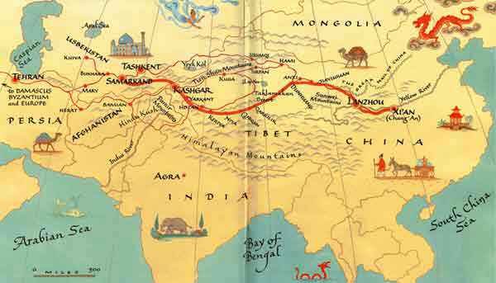
Beýik ýüpek ýolunyň kartasyndan bir görnüş

Slide 10
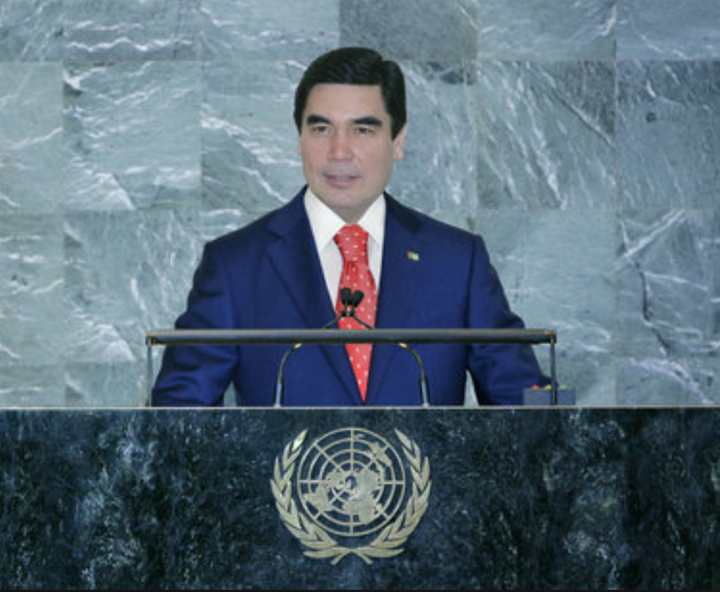
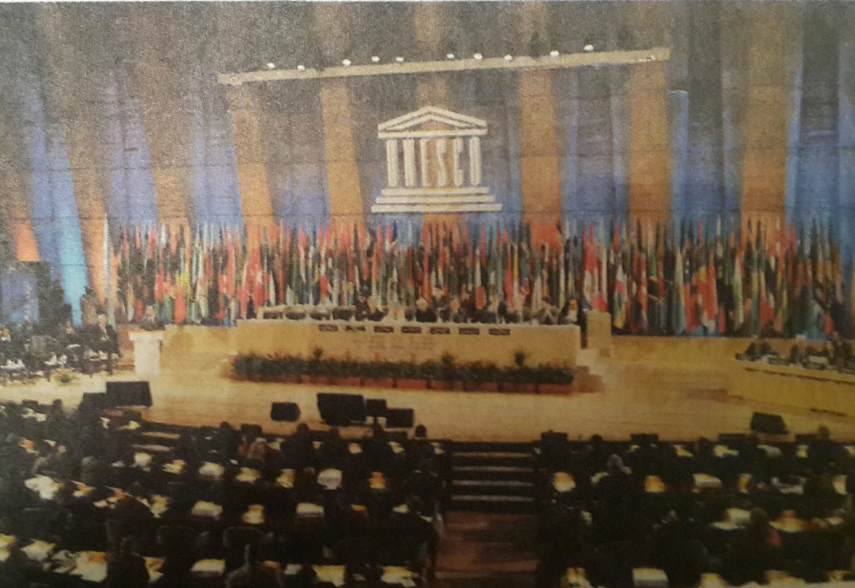

2013-nji ýylyň 15 – nji noýabrynda geçirilen Türkmenistanyň Ministrler Kabinetiniň mejlisinde Parižden hoş habaryň gelip gowşandygy habar berildi, ýagny Birleşen Milletler Guramasynyň Bilim, ylym we medeniýet boýunça guramasynyň (ÝUNESKO) Baş maslahatynyň Fransiýa Respublikasynyň paýtagtynda geçirilen 37-nji mejlisinde Türkmenistan ilkinji gezek 2013 – 2017 –nji ýyllarda ÝUNESKO –nyň Ýerine Ýetiriji geňeşiniň agzalygyna saýlandy.

Slide 11
Beýik Ýüpek ýolunyň täze şertlerinde dikeldilýän häzirki döwründe ýürduň ulag-logistik mümkinçiliklerinden netijeli peýdalanmaga şert döretjek “Türkmenistanyň ulag syýasatynyň esaslary hakynda” Türkmenistanyň Kanuny kabul edilip, onda ulag syýasatynyň esasy wezipelerini, ulag babatda kabul edilen halkara hukuk resminamalaryny durmuşa geçirmek, Türkmenistanyň üstaşyr geçelge mümkinçiliklerini netijeli ulanmak arkaly birleşen multimodal ulag üştaşyr ulgamlaryny döretmek, ulag hyzmatlaryny üpjün etmek üçin daşary ýurt döwletleri we halkara guramalary bilen hyzmatdaşlygy ýola goýmak hem-de ösdürmek Türkmenistanyň ulag syýasatynyň esasy ugurlary hökmünde kesgitlenilýär. Şeýle hem, Kanunda: “ Durnukly ösüşiň hereketlendiriji güýji hökmünde Türkmenistan halkara ulag işiniň ösüşine ýardam berýär we onuň amala aşyrylmagy üçin ykdysady, guramaçylyk we hukuk şertlerini döredýär” diýlip bellenilýär. Türkmenistanyň ulag-aragatnaşyk toplumyny ösdürmemegiň kada goýujy-hukuk esasy hem kämilleşýär. 2018-nji ýylyň 5-nji ýanwarynda Türkmenistanyň Mejlisi tarapyndan “Ulag howpsuzlygy hakynda” Türkmenistanyň kanunynyň kabul edilmegi hem muňa aýdyň şaýatlyk edýär.

Slide 12
Hormatly Prezidentimiziň ýolbaşçylygynda ulag pudagynyň maddy-enjamlaýyn binýady toplumlaýyn döwrebaplaşdyrylýar. Bu ugur boýunça bar bolan ulag-kommunikasiýa ulgamlaryny giňeltmäge hem-de täzelerini gurmaga gönükdirilen milli maksatnamalar işlenip taýýarlanyldy we olar üstünlikli durmuşa geçirilýär. Ýurdumyz bilen Merkezi Aziýa döwletiniň arasyndaky netijeli gatnaşyklary pugtalandyrmakda Gazagystan-Türkmensitan-Eýran demir ýolunuň, Türkmenbaşynyň Halkara deňiz portunyň , ýokary tizlikli ulag ýollarynyň , döwrebap howa menziliniň we beýleki düzümleýin desgalaryň örän uly ähmiýeti bardyr.
Türkmenistanyň başlangyjy bilen BMG-niň kabul eden Rezolýusiýalary diňe bir ulaglar ulgamyny däl eýsem döwrebap logistiki ulgamlarynyň hataryna girýän magistral turba geçirijilerini hem öz içine alýar. Durnukly ulag ulgamy boýunça birinji ählumumy maslahatyň Aşgabatda geçirilmegi Lazurit üstaşyr söwda we ulag geçelgesini döretmek hakynda ylalaşyk ulag diplomatiýasynyň üstünlikleriniň aýdyň mysallarydyr.
TDH. \\ Türkmeniň ýüpek ýoly . 2020 – nji ýylyň sentýabr

Slide 13
Üns berip diňläniňiz üçin sag boluň!

